Slide 1
Bilan des parcours à destination des partenaires
Pour l’année 2025

Slide 2

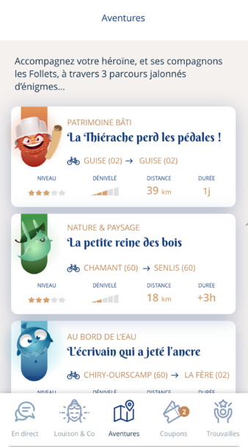
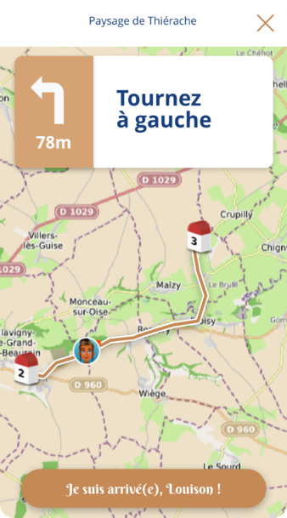
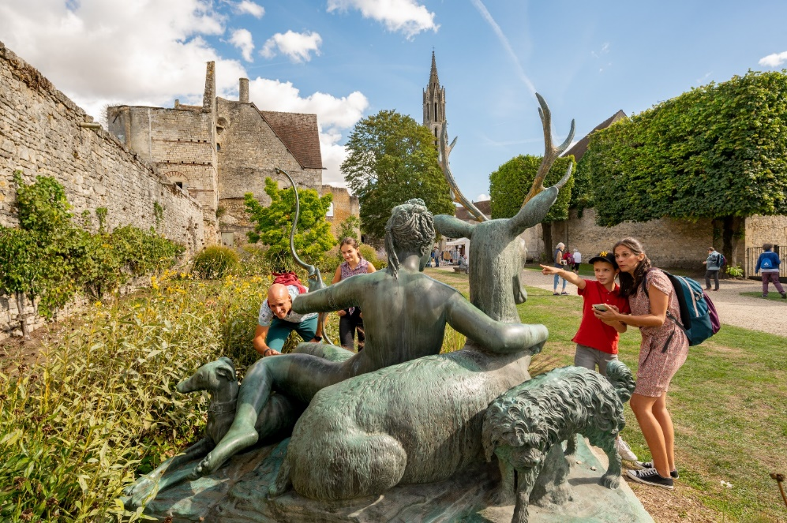
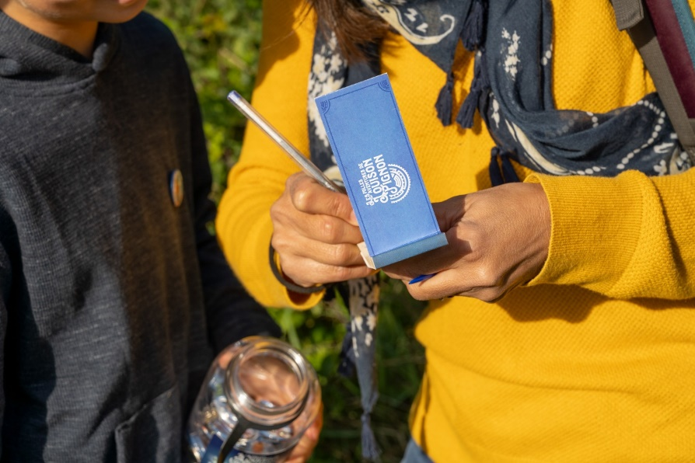
Rappel du concept
Une chasse aux trésors grandeur nature, pas comme les autres !
  Louison Pignon, une héroïne pétillante et intrépide, part à l’aventure sur sa chrono’cyclette.
  À chaque aventure : une balade qui regorge d’énigmes à résoudre,
  pour découvrir à la fin, un vrai trésor (un badge à collectionner)…
  Un jeu gratuit, 100% plein air, accessible à tous.

Slide 3


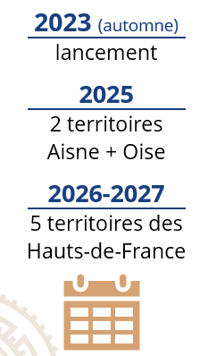
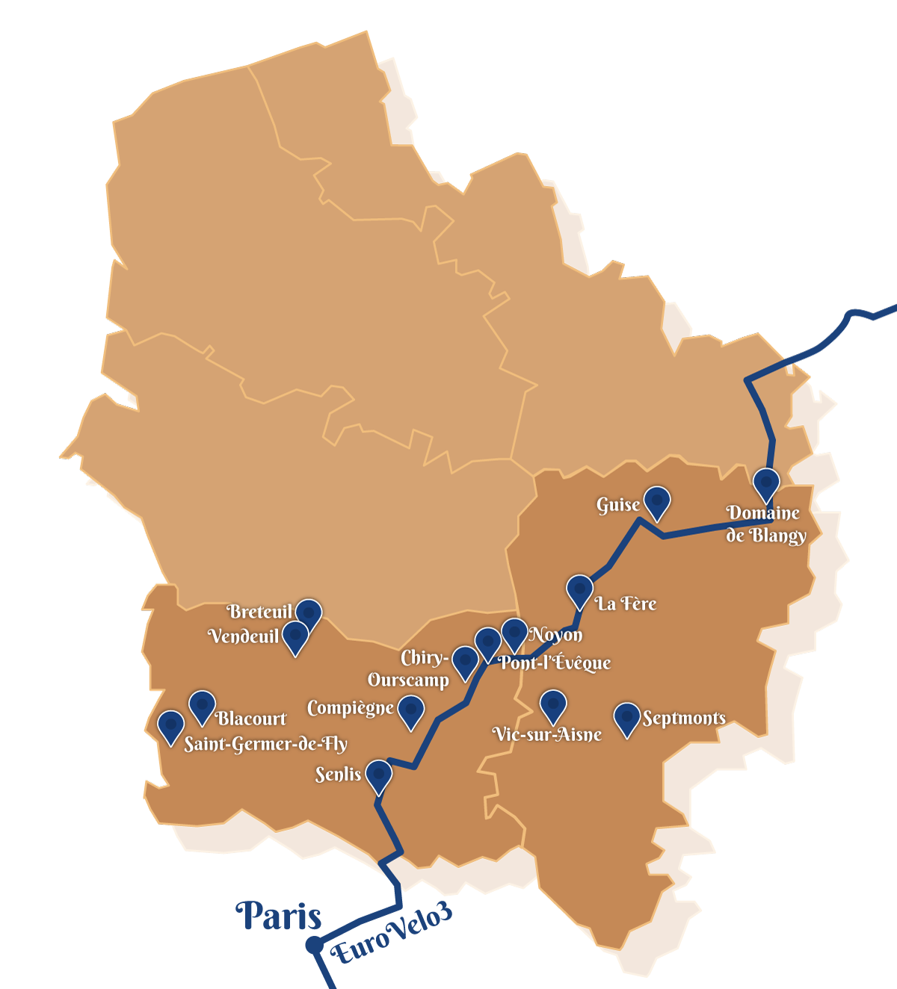




De l’Aisne à l’Oise, un dispositif qui s’étend sur toute la Région des Hauts-de-France
Avec un soutien financier de l’Union Européenne, via les programmes EUROCYCLO puis XTRAVEL (2018/2027)

Slide 4
PARTIE 1
Les partenaires
Leur engagement a permis la création et le développement de ce dispositif innovant
…

Slide 5
Un réseau de partenaires essentiels
CO-FINANCEURS
GESTIONNAIRES DES CACHES
AIDES A LA CONCEPTION

Slide 6


Ils ont embarqué dans l’aventure Louison
LES COFINANCEURS
Créations graphiques des univers, des personnages, conception et fabrication des badges, repérages terrain, construction du scénario de l’aventure, encodage des contenus dans les dispositifs numériques, développement et maintenance des 2 applications, du site web, communication… Toutes ces actions ont un coût.
Les partenaires ci-dessous ont participé au financement d’une ou de plusieurs aventures. Leur logotype apparait en page d’accueil de www.louison-pignon.com

Slide 7








Ils ont embarqué dans l’aventure Louison
LES GESTIONNAIRES DE CACHES
Les gestionnaires de cache jouent un rôle clé dans l’aventure Louison Pignon.
Ils veillent à la disponibilité des badges collector au sein des caches, garantissant ainsi la bonne expérience des aventuriers ayant résolu les énigmes. Par la signature d’une convention, ils s’engagent à nos côtés en tant que partenaires essentiels au bon fonctionnement et à la pérennité du dispositif.
Leur logotype apparait en page intérieure de www.louison-pignon.com

Slide 8

Ils ont embarqué dans l’aventure Louison
LES AIDES A LA CONCEPTION DES AVENTURES
Les partenaires, en tant que personnes ressources, ont apporté une contribution essentielle à la construction de l’aventure Louison Pignon. Par leur expertise et leur engagement, ils ont participé activement à la qualité et à la cohérence du projet.
Leur logotype apparait en page intérieure de www.louison-pignon.com

Slide 9
PARTIE 2 :
Le bilan général
Les chiffres clés de l’année 2025
…

Slide 10

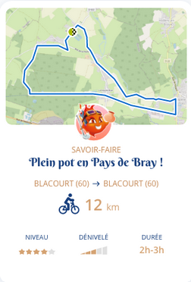
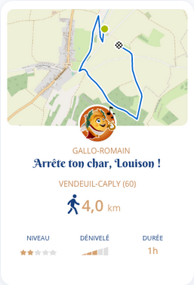
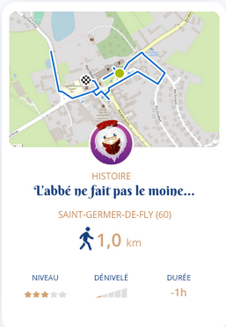

Synthèse générale du bilan de l’année 2025
4 aventures Nouvelles aventures
Dont 3 pour l’Oise
(hors programmation Interreg)
Préparation et lancement du nouveau marché

Slide 11



Le bilan général pour tout le réseau
14 aventures à jouer (A)
5406 applications actives
Dont 9 pour l’Oise
1374 comptes joueurs/
utilisateurs
2437 parcours démarrés (B)
1700+ téléchargements 2025 (C)
Dont 1546 pour l’Oise
(A) Donnée N-1 | (B) Données N-1 | (C) Données N-1
9 | 2071 | 1397
Dont 6 pour l’Oise | Dont 1231 pour l’Oise | ----

Slide 12
Le bilan général pour tout le réseau
4547 aventures lancées depuis la mise en ligne du jeu Louison Pignon (fin 2023)
3363 aventures démarrées depuis la mise en ligne du jeu Louison Pignon (fin 2023)
Une aventure est démarrée
Lorsque, une fois l’introduction au jeu lue, le joueur télécharge le parcours pour faire la 1ère étape

Slide 13
PARTIE 3 :
Le bilan détaillé
Les chiffres clés par aventures

Slide 14
Bilan détaillé des aventures de l’OISE
Nom de l’aventure | Nombre d’aventures lancées 2025 | Nombre d’aventures démarrées 2025
Du Grabuge chez les dormeurs | 328 | 328
L’écrivain qui a jeté l’ancre | 106 | 106
La petite reine des bois | 109 | 109
En selle aux pays des bateliers! | 109 | 109
Noyon complètement sonnée! | 187 | 187
Dans l’objectif d’Hippolyte | 190 | 190
Arrête ton char Louison! | 231 | 231
L’abbé ne fait pas le moine | 176 | 176
Plein pot en pays de Bray! | 110 | 110

Slide 15
PARTIE 4
Bilan personnalisé
Vos aventures

Slide 16
Bilan personnalisé
Possibilité ici d’apporter plus de détails (uniquement pour les partenaires co-financeurs & pour les gestionnaires de caches).

Slide 17
Merci à vous partenaires !

